Slide 1
Bµi 7
HÌNH VUÔNG, HÌNH TRÒN,
HÌNH TAM GIÁC, HÌNH CHỮ NHẬT
TIẾT 2

Slide 2
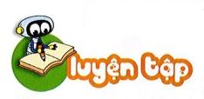

Slide 3
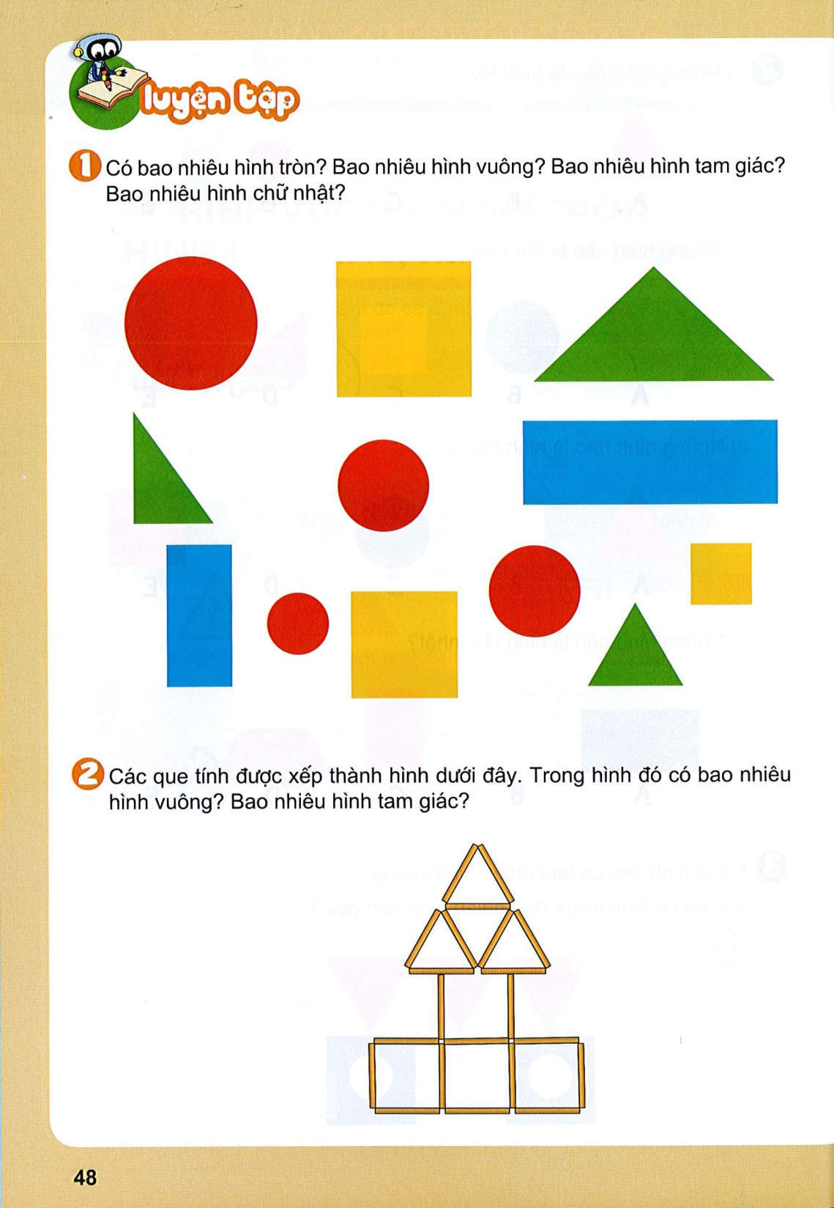
1
4
3
3
2
Có bao nhiêu hình chữ nhật?
Có bao nhiêu hình tam giác?
Có bao nhiêu hình vuông?
Có bao nhiêu hình tròn?
1
1
1
2
1
2
3
3
2
4
2
3

Slide 4
2
Các que tính được xếp thành hình dưới đây.
Trong hình đó có bao nhiêu hình vuông?
Bao nhiêu hình tam giác?
4
5

Slide 5
3
Có bao nhiêu hình vuông, hình tròn, hình
tam giác, hình chữ nhật trong mỗi hình sau?

Slide 6
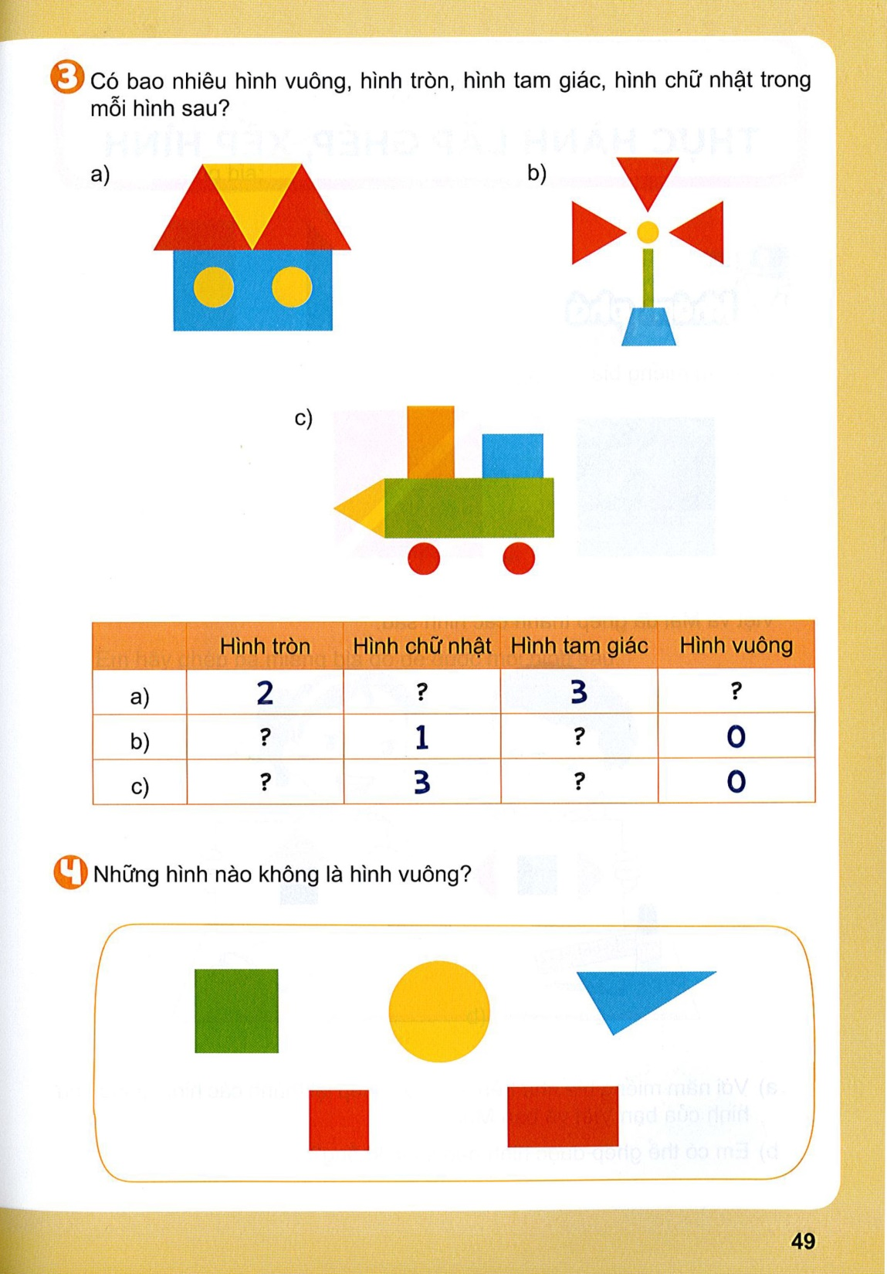
2
1
2
1
1
1
3
3
1
1
1
2
1
2
1
1
2
2
1
3
0
1
1
3
0
2
2
1
1

Slide 7
4
Những hình nào không là hình vuông?

